Slide 1





PHÒNG GD & ĐT QUẬN LONG BIÊN
TRƯỜNG TIỂU HỌC PHÚC LỢI
MÔN: TOÁN
LUYỆN TẬP CHUNG
Tiết 1

Slide 2

CHÀO MỪNG CÁC CON ĐẾN VỚI TIẾT TOÁN

Slide 3














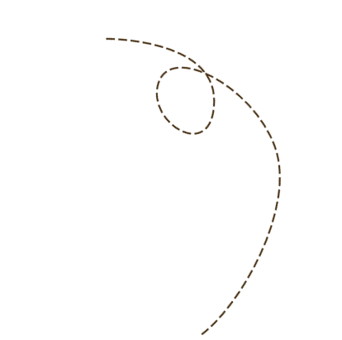
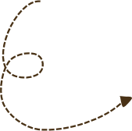


Khởi động
Notes:
Bài giảng được thiết kế bởi: Phạm Duyên

Slide 4
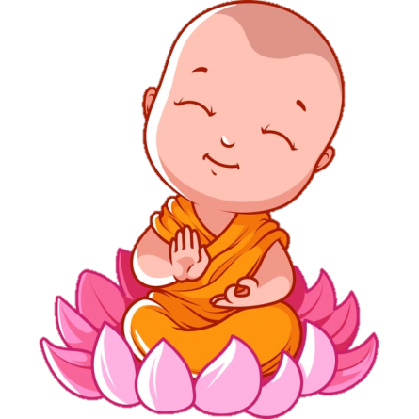
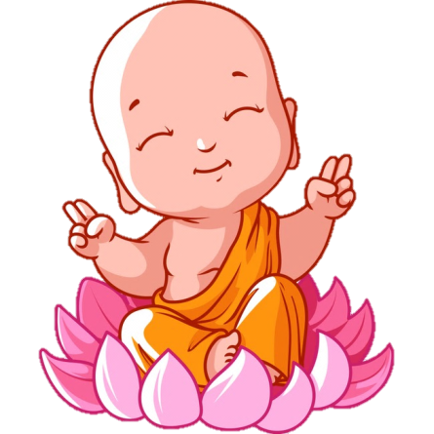


Ngộ Không thật
Ngộ Không giả

Slide 5
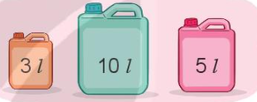


Tổng số lít nước ở 3 can là?
CHỌN SAI RỒI BỌN TA ĐI ĐÁNH TIẾP ĐÂY
A. 18 l
B. 17 l

Slide 6
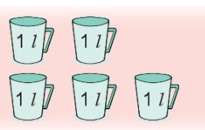
Có tất cả bao nhiêu lít nước trong ca?
CHỌN SAI RỒI BỌN TA ĐI ĐÁNH TIẾP ĐÂY
A. 6 l
B. 5 l

Slide 7
Bài 36: Ôn tập chung
Notes:
Bài giảng được thiết kế bởi: Phạm Duyên

Slide 8
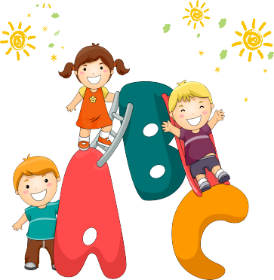

  Tiết 1

Slide 9
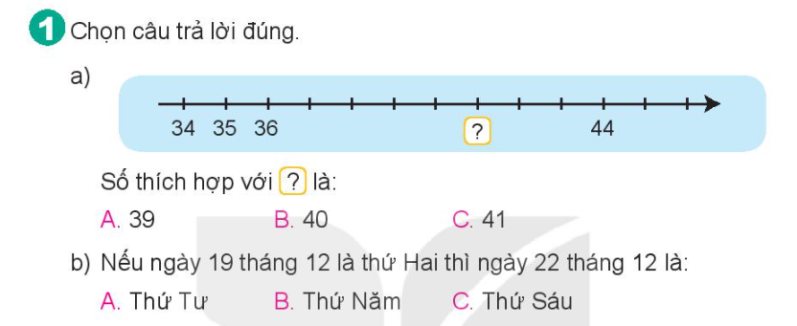

Slide 10
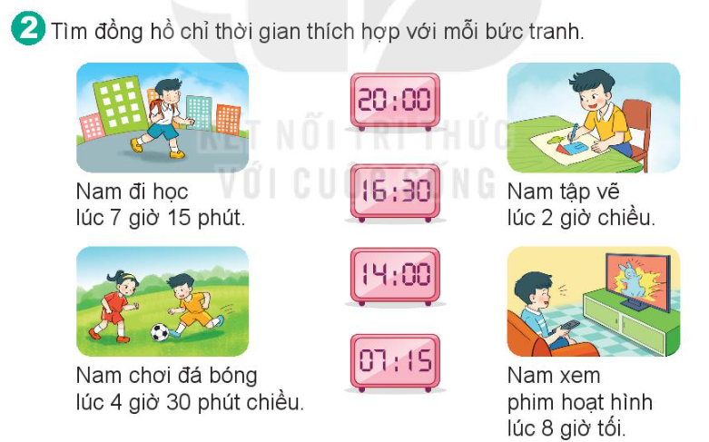

Slide 11
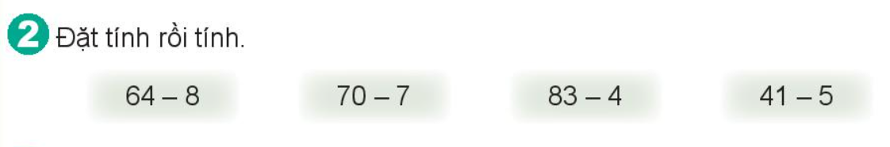
64
8
－
56
70
7
－
63
83
4
－
79
41
5
－
39
-
-
-
-

Slide 12

Mi cao số xăng-ti-mét là:
89 + 9 = 98 (cm)
Đáp số: 98 cm

Slide 13
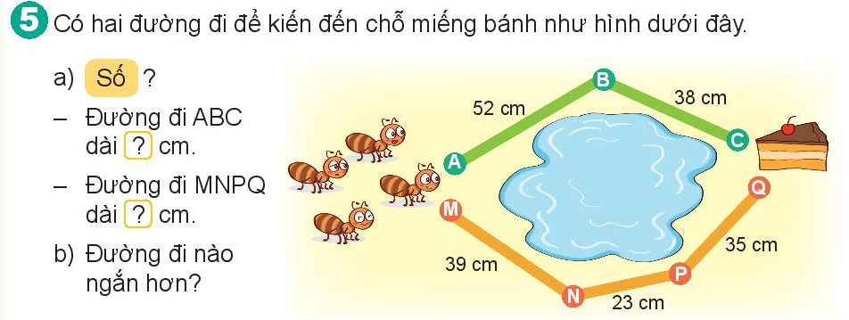
Đường đi ABC dài: 52 + 38 = 90 (cm)
Đường đi MNPQ dài: 39 + 23 + 35 =97 (cm)
b. Đường ABC ngắn hơn

Slide 14
TIẾT HỌC KẾT THÚC
Notes:
Bài giảng được thiết kế bởi: Phạm Duyên

